Slide 1


EMS project
الأستاذ المشرف: سامر شرف
مقابلة مرحلية مشروع 1

Slide 2
Members:
A
رامي خلدون صبح
backend
B
frontend
روى سامر سنان
C
frontend
سهر رواد صلاح
D
عدي زياد البدعيش
backend
E
غزل فرزات عبد الواحد
frontend

Slide 3






E V A

Slide 4

أهمية النظام:
تعريف نظام إدارة الفعاليات :
هو نظام إلكتروني يتيح تنظيم وتنسيق الفعاليات بسهولة وكفاءة باستخدام التكنولوجيا الحديثة.
يساعد في توفير الوقت والجهد، ويضمن تنفيذ الفعالية بسلاسة ونجاح.

Slide 5

Identification
تطبيقنا هو أداة رقمية تساعد في تخطيط وإدارة الفعاليات بكفاءة. يوفر التطبيق مجموعة من الميزات مثل إنشاء فعالية وإرسال الدعوات، وتنسيق الأنشطة.
يساعد هذا التطبيق المنظمين على تبسيط العمليات وتحسين التواصل مع المشاركين.

Slide 6



3
1
2
WEDDING WIER
eventful
EVENT PLANNER
الدراسة المرجعية لبعض التطبيقات

Slide 7




Wedding wire
تطبيق WeddingWire هو أداة شاملة تساعدك على تخطيط وتنظيم حفل الزفاف بكفاءة وسهولة. يقدم التطبيق مجموعة من الميزات التي تجعل من عملية التخطيط لحفل الزفاف تجربة ممتعة .
تعريف :
مراجعات وتحليلات
نظام الاشعارات
الميزات :
التكلفة العالية للميزات المتميزة
من الصعب إزالة المراجعات غير الدقيقة والاحتيالية
العيوب:

Slide 8
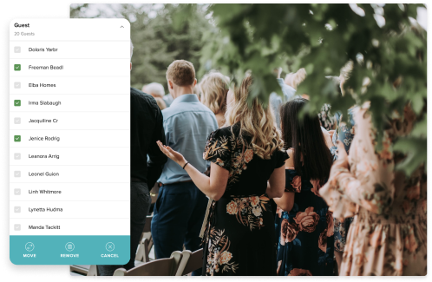

Wedding wire

Slide 9

EVENT PLANNER
تطبيق Event Plannerهو أداة متكاملة تساعدك في تنظيم وتنسيق الفعاليات بكفاءة وسهولة. يمكن استخدام التطبيق لتنظيم مختلف أنواع الفعاليات مثل المؤتمرات، الاجتماعات، الحفلات، وحفلات الزفاف.
تعريف :
التواصل الفوري
إدارة متكاملة
سهولة الاستخدام
الميزات :
التكلفة
الحاجة إلى الإنترنت
العيوب:

Slide 10

Event planner

Slide 11


Eventful
مجموعة ضخمة من الأفكار والتصاميم المختلفة للحفلات، مما يساعد المستخدمين على العثور على الإلهام لتخطيط حفلتهم.
تعريف :
توفير معلومات شاملة
التنبيهات الشخصية
الميزات :
محدودًا جغرافيًا
العيوب:
صعوبة في تصفية النتائج والعثور على الفعاليات

Slide 12

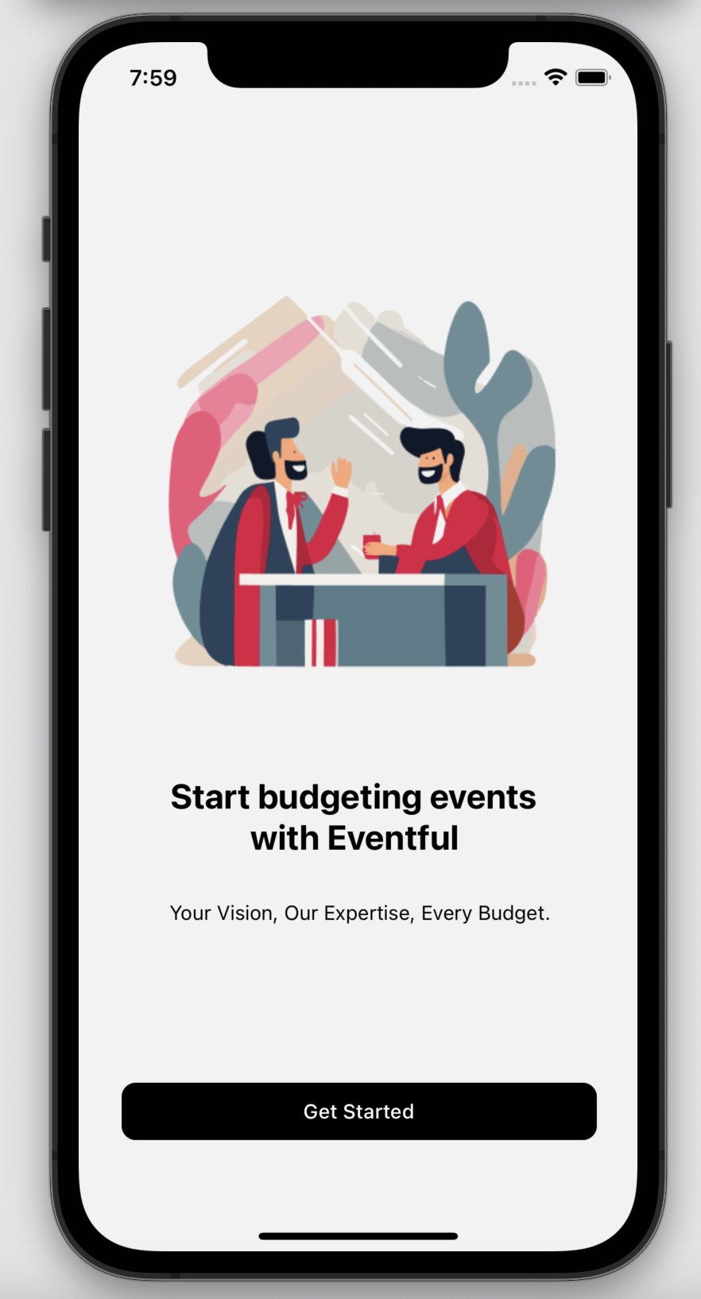

Eventful

Slide 13



وظائف التطبيق الوظيفية
_13 إشعارات التطبيق
14_تسجيل الخروج للمستخدم
15_جدول زمني للحفلة
1_ تسجيل الدخول
2_نسيان كلمة السر
3_رمز التحقق لإعادة ضبط كلمة السر
4_إعادة تعيين كلمة السر
5_إنشاء حفلة جديدة
6_اختيار نوع الحفلة
7_اختيار موعد الحفلة والصالة المناسبة
8_اختيار الضيافة
9_اختيار الزينة
9_إدخال الرصيد للمحفظة
10_الدفع واقتطاع الرصيد
11_إضافة خدمات جديدة
12_البحث ضمن التطبيق

Slide 14

وظائف التطبيق الاخرى
1_ السرعة
2_الأمان والحماية
3_سهولة الاستخدام
4_الدعم اللغوي
5_الوضع الليلي
6_ إضافة الى المفضلة

Slide 15





التقنيات المستخدمة لإنجاز المشروع
data network
HTTP packge
Data storage
frontend
My SQL database
(php my admin)
Flutter framework(Flutter)
backend
State managent
Laravel framework(Laravel)
Get X package

Slide 16

Use case
Login
Logout
Forget password
Reset password
Search
Settings
Create event
Choose event type
Choose event location
Choose event date
Pay money
Add new services
admin
users

Slide 17



المقارنة والتحسينات
-اعتمدنا في بناء تطبيقنا على الاستفادة من ميزات التطبيقات السابقة:
وجود نظام إشعارات في تطبيق Wedding Wire بالإضافة لوجود نظام تذكير بموعد الحفلة.
-تحويل عيوب التطبيقات السابقة لميزات تفيد المستخدم:
صعوبة في تصفية النتائج كما في Eventful فتطبيقنا يوفر آلية بحث سهلة وشاملة لعرض النتائج بشكل منسق ومرن .
- ولأن العظمة تحقق من خلال التميز...ميزنا تطبيقنا بجدول زمني للحفلة أي سيكون بإمكان المستخدم تحديد ترتيب الفعاليات وتقسيم الوقت بما يتناسب مع حاجته.

Slide 18


Thank you!

